Slide 1



Requalificação dos arruamentos da Redinha
Rua Lúcio da Silva e Largo de S.Domingos
Rua Lúcio da Silva e Largo de S.Domingos

Slide 2
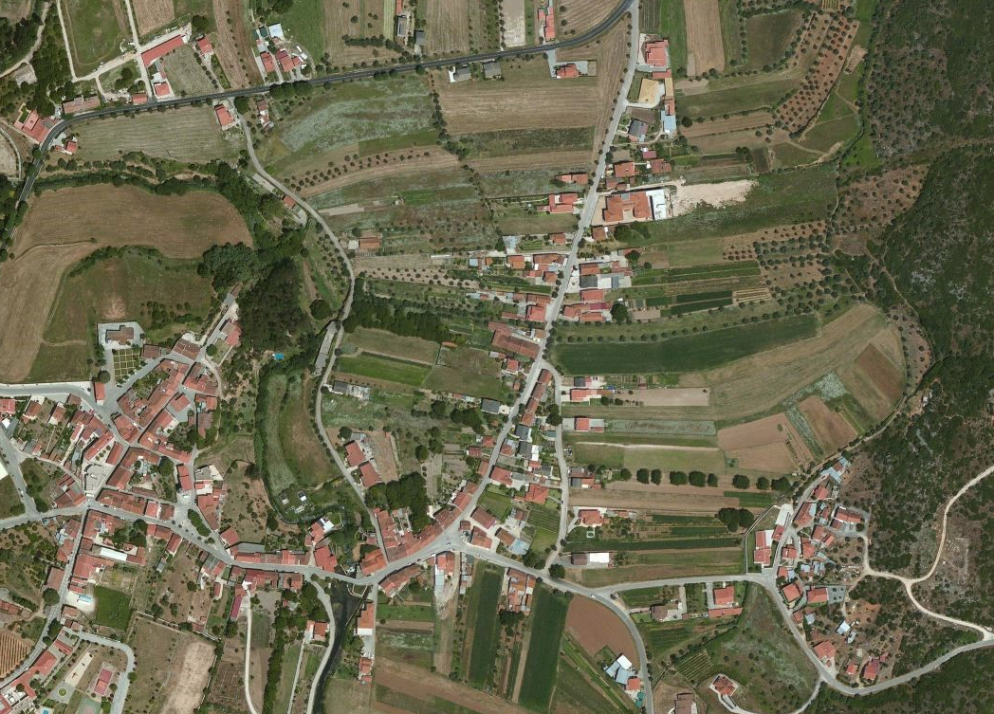
REQUALIFICAÇÃO DOS ARRUAMENTOS DA REDINHA
REQUALIFICAÇÃO DOS ARRAMENTOS DA REDINHA
Rua Lúcio da Silva e Largo de S.Domingos
Rua da Muda
Área de intervenção
-Rua Lúcio da Silva
-Largo de S. Domingos
- Rua do Caeiro
Capela de S. Jorge
Centro de Saúde e Correios
Ponte Românica
Total da intervenção:
Rua Bernardino Marques
-920 metros lineares
Rua de Montalegre

Slide 3
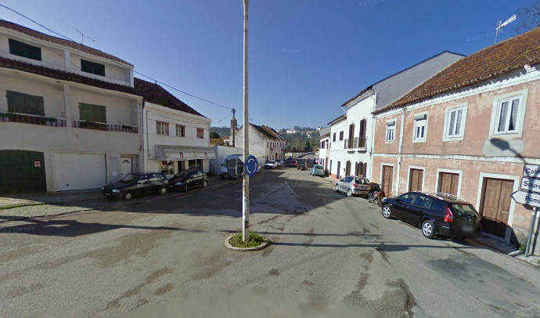
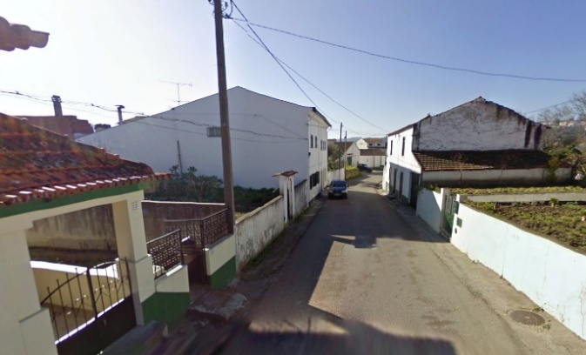
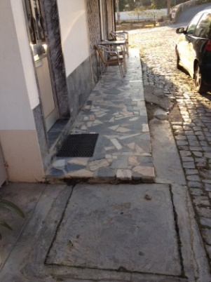
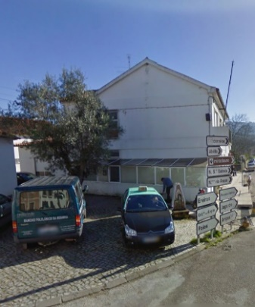
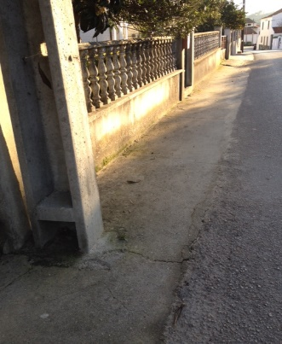
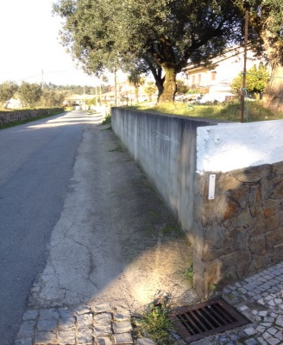
REQUALIFICAÇÃO DOS ARRUAMENTOS DA REDINHA
Rua Lúcio da Silva e Largo de S.Domingos
PROBLEMÁTICAS EXISTENTES:
-Inexistência de passeios (R. Lúcio da Silva)
-Insegurança na circulação do peão
-Ocupação do espaço pedonal por veículos
(Lgo. São Domingos)
-Desvalorização do espaço público e edificado
-Percurso acessivel dificilmente identificável
-Espaço viário indevidamente dimensionado,
nomeadamente a rotunda existente.
OBJECTIVOS INTERVENÇÃO:
-Aumento e melhoria da acessibilidade pedonal
-Redesenho do estacionamento
-Valorização do património, serviços e comércio local
-Melhoria da vivência no espaço público

Slide 4
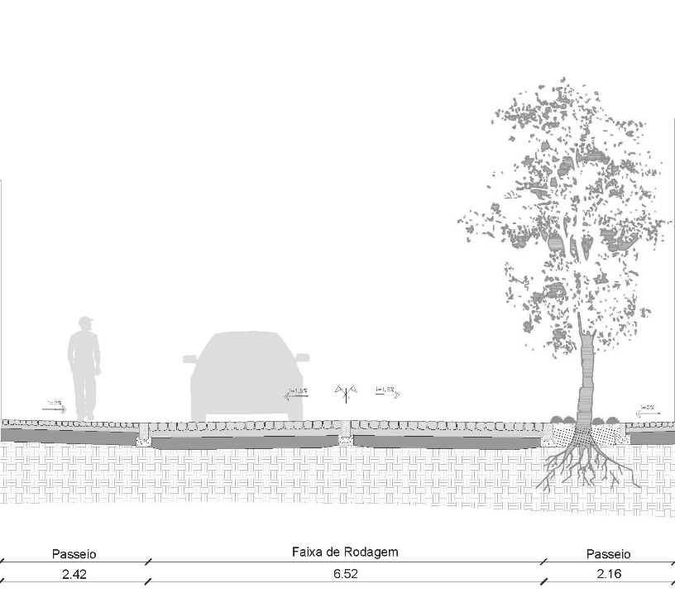
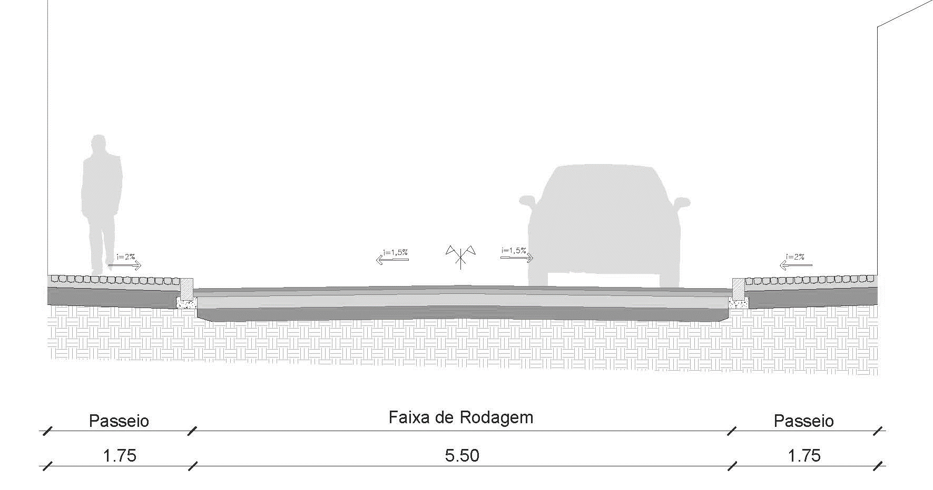
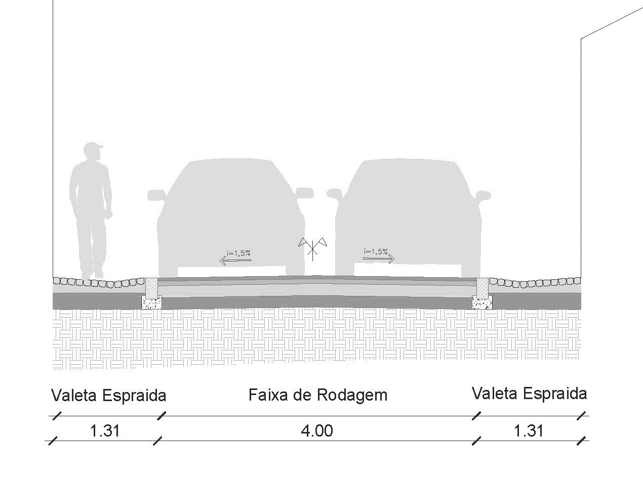
REQUALIFICAÇÃO DOS ARRUAMENTOS DA REDINHA
Rua Lúcio da Silva e Largo de S.Domingos
-Renovação de rede de esgotos doméstica, pluvial e de abastecimento de água
-Renovação das infraestruturas elétricas e telecomunicações
-Total estacionamento proposto: 29 lugares

Slide 5
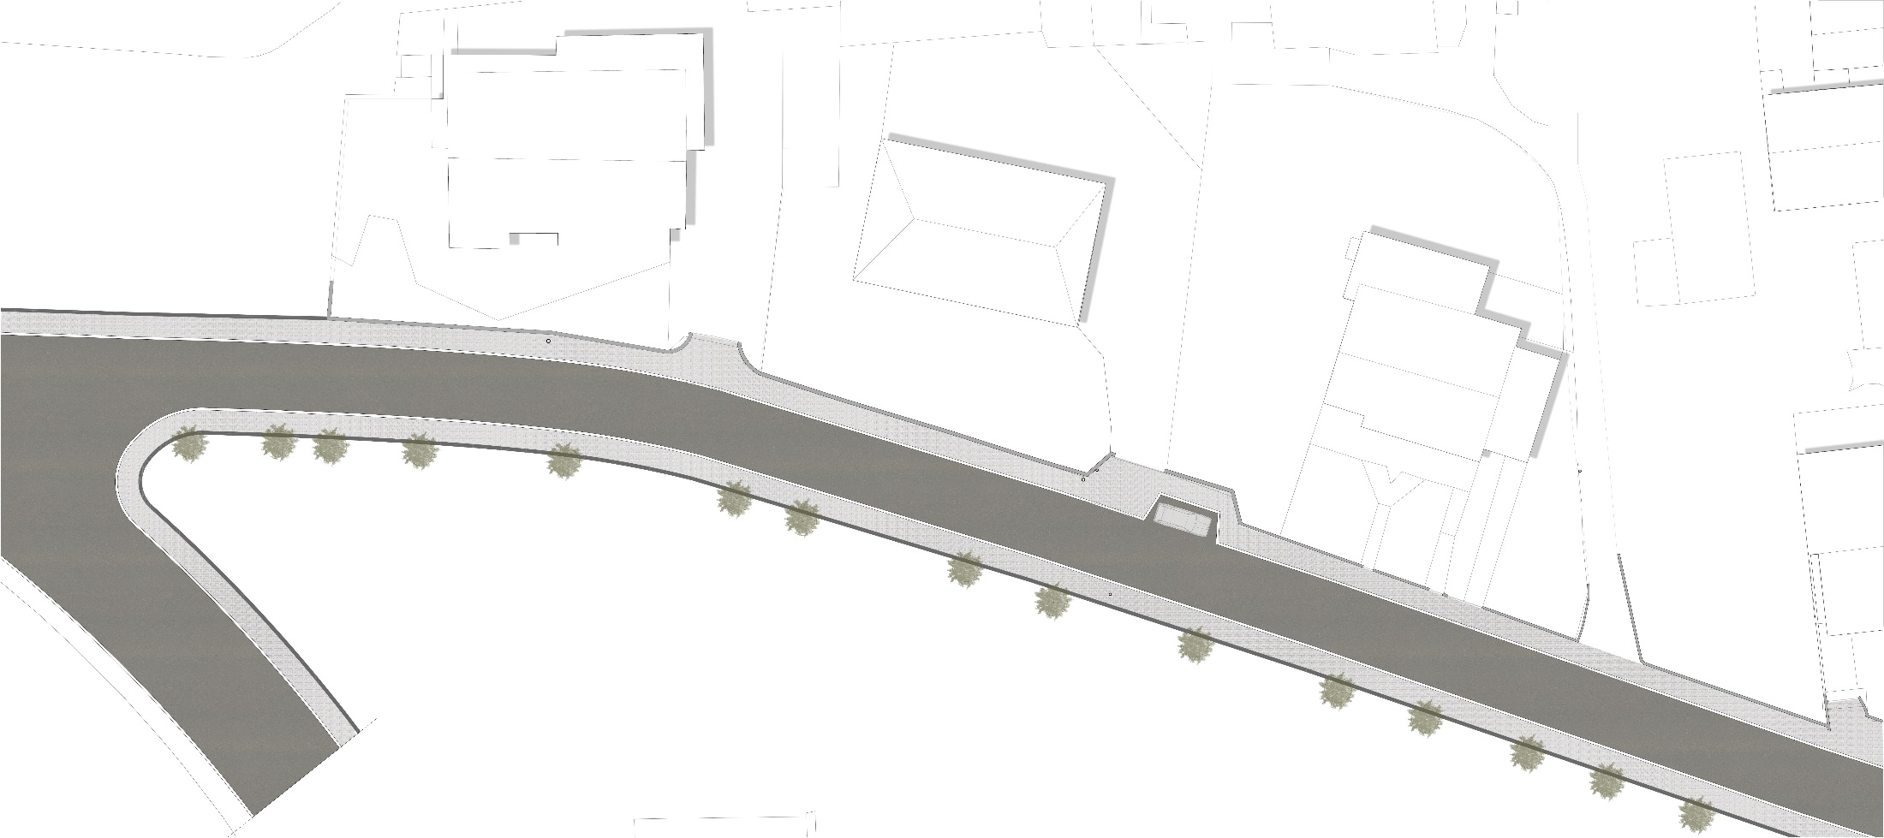
REQUALIFICAÇÃO DOS ARRUAMENTOS DA REDINHA
Rua Lúcio da Silva
-Regularização do perfil viário
-Passeios com dimensão mínima de 1,75m
-Construção / renovação de muros
Enquadramento

Slide 6
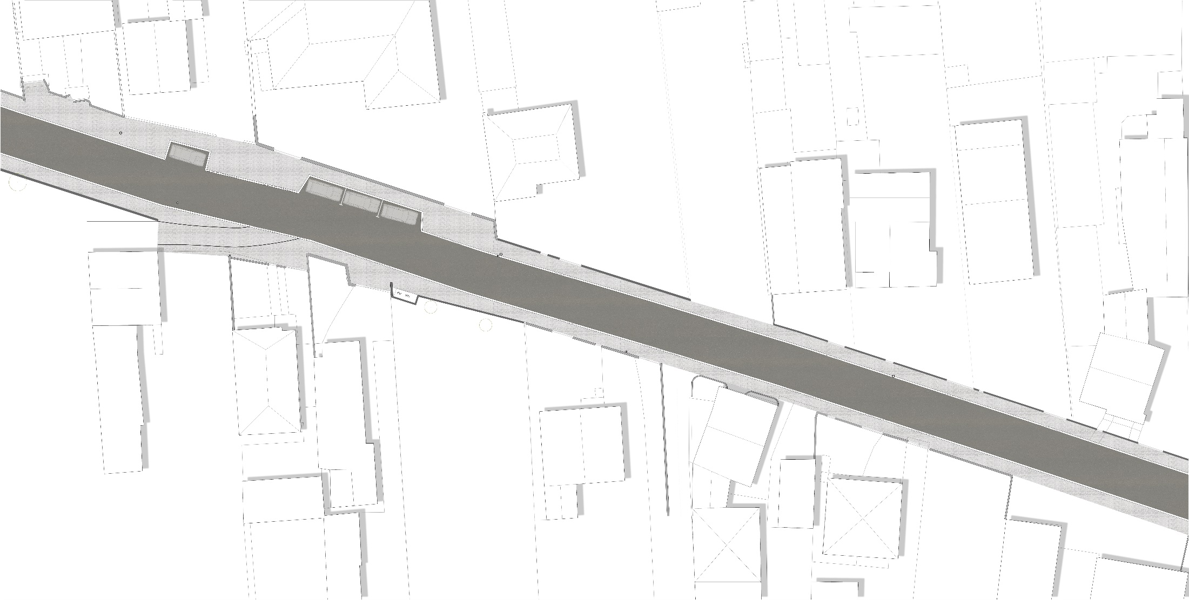
REQUALIFICAÇÃO DOS ARRUAMENTOS DA REDINHA
Rua Lúcio da Silva
-Regularização do perfil viário
-Passeios com dimensão mínima de 1,75m
-Construção / renovação de muros
-Redimensionamento de estacionamento
Enquadramento

Slide 7
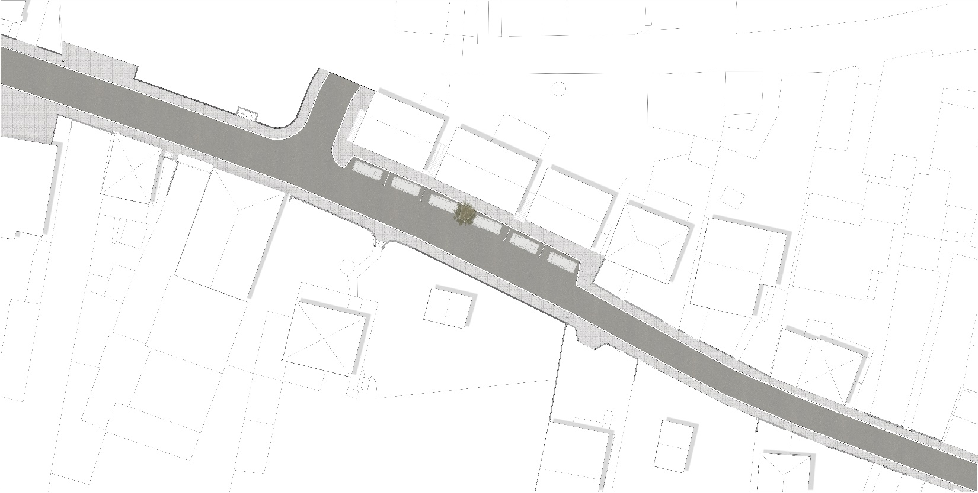
REQUALIFICAÇÃO DOS ARRUAMENTOS DA REDINHA
Rua Lúcio da Silva
-Regularização do perfil viário
-Construção / renovação de muros
-Estacionamento ordenado
-Circulação pedonal em valeta espraiada
Enquadramento
Valeta espraiada

Slide 8
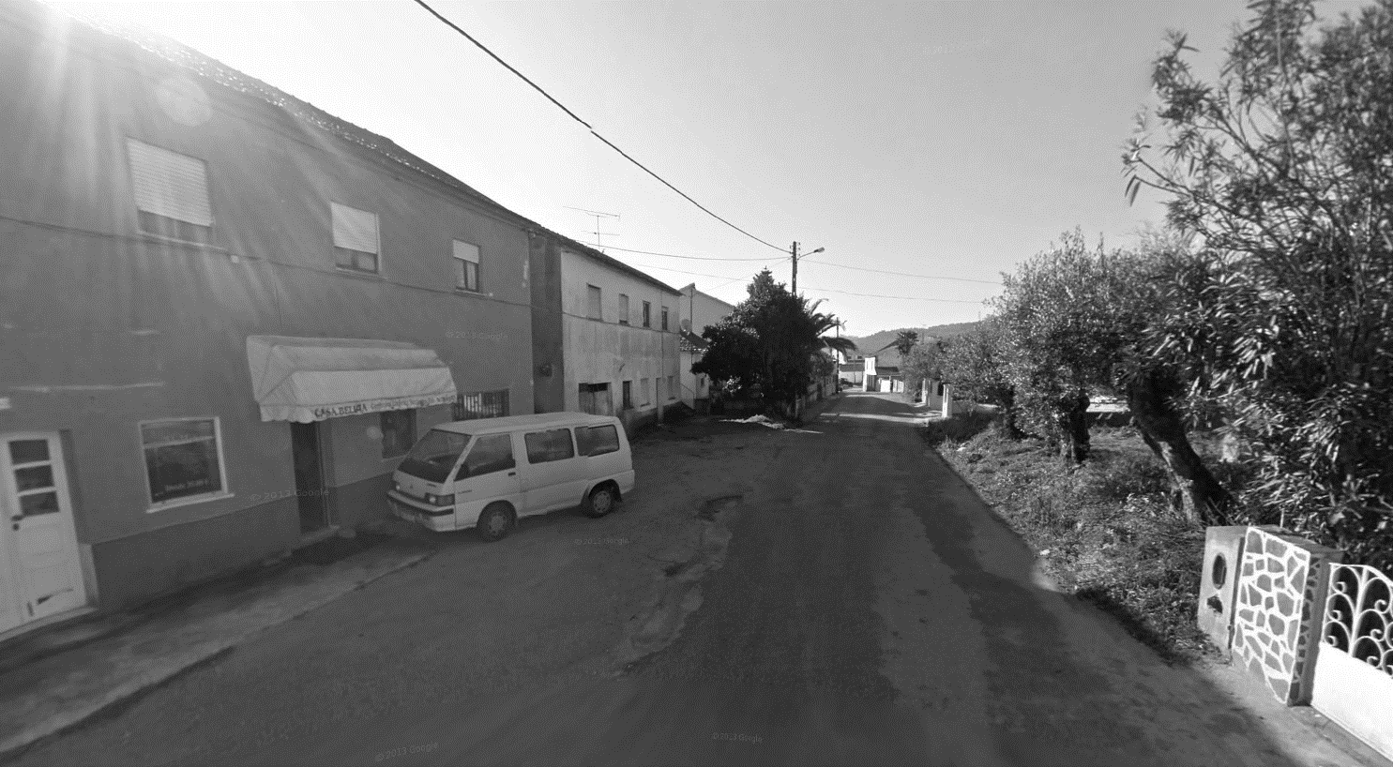
REQUALIFICAÇÃO DOS ARRUAMENTOS DA REDINHA
Rua Lúcio da Silva
Existente – Rua Lúcio da Silva

Slide 9
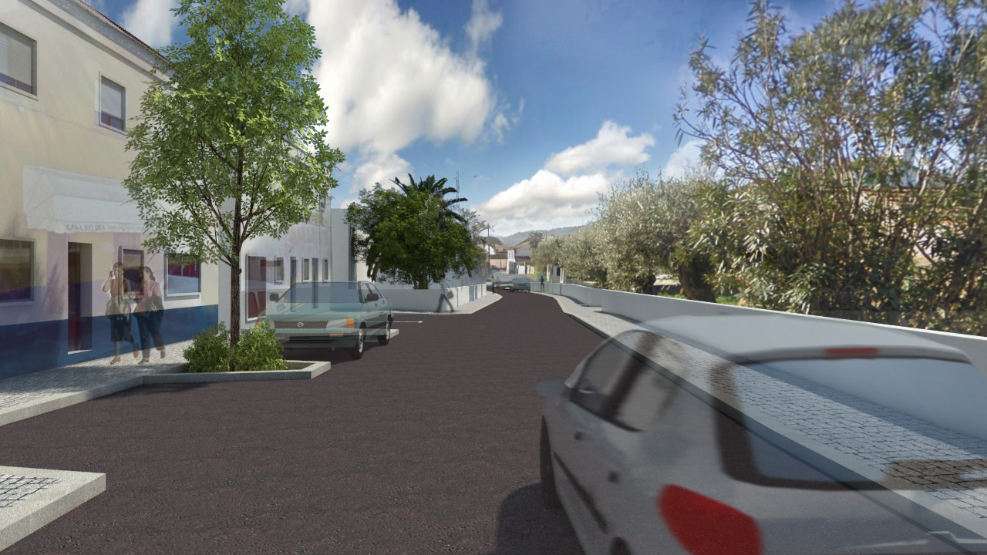
REQUALIFICAÇÃO DOS ARRUAMENTOS DA REDINHA
Rua Lúcio da Silva
Proposto – Rua Lúcio da Silva

Slide 10
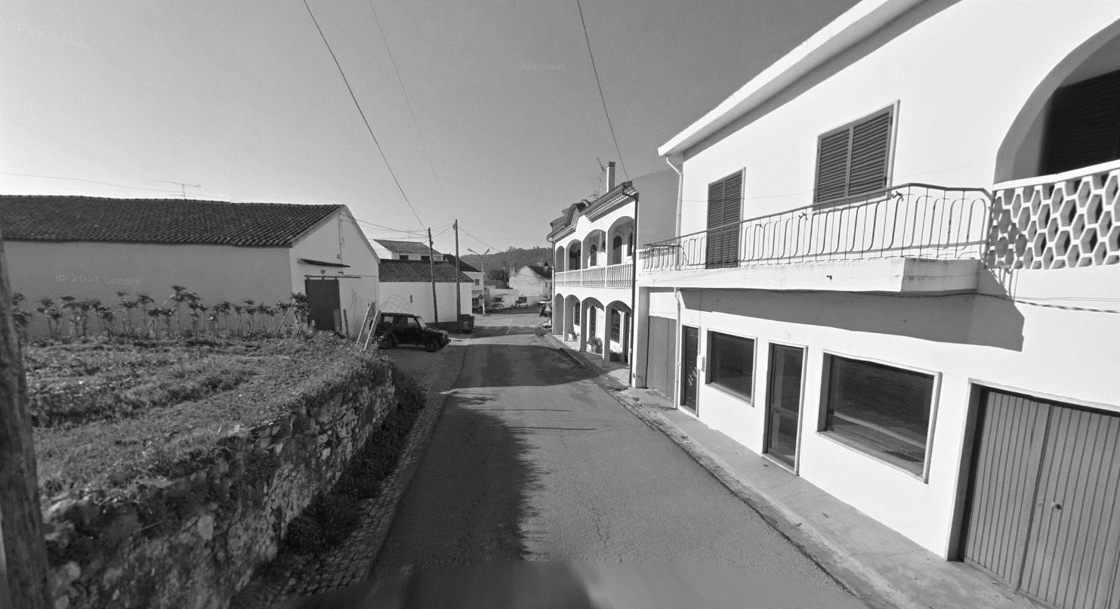
REQUALIFICAÇÃO DOS ARRUAMENTOS DA REDINHA
Rua Lúcio da Silva
Existente – Rua Lúcio da Silva

Slide 11
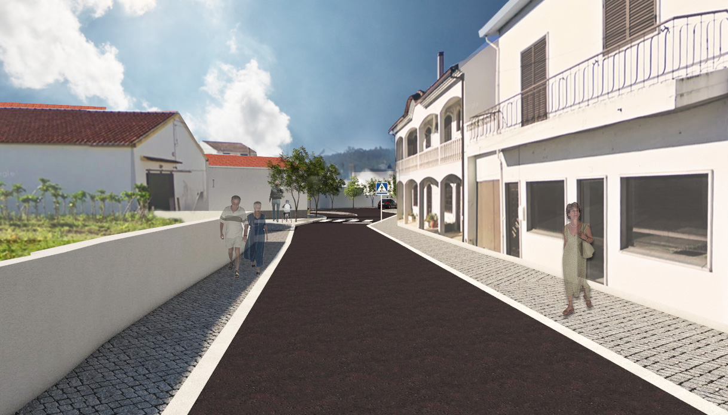
REQUALIFICAÇÃO DOS ARRUAMENTOS DA REDINHA
Rua Lúcio da Silva
Proposto – Rua Lúcio da Silva

Slide 12
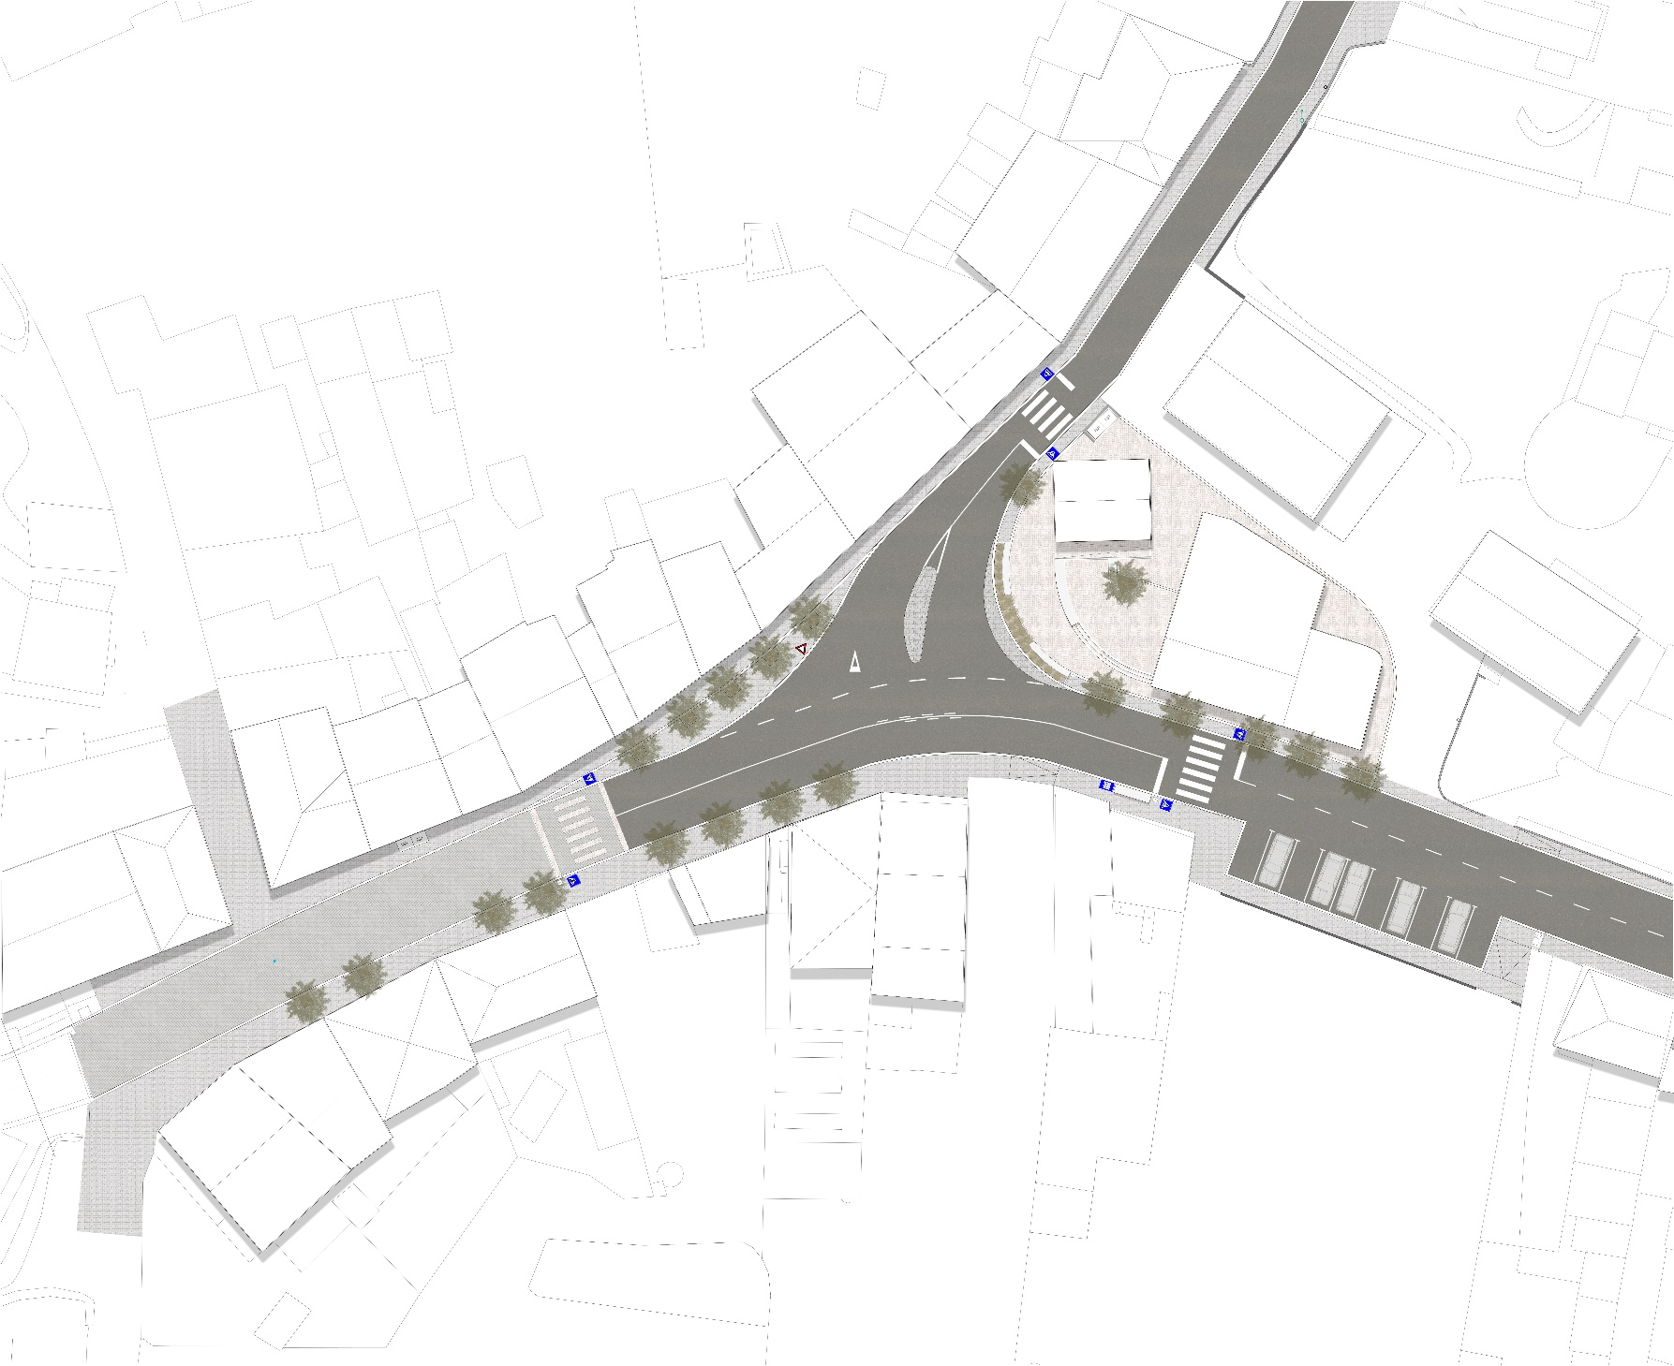
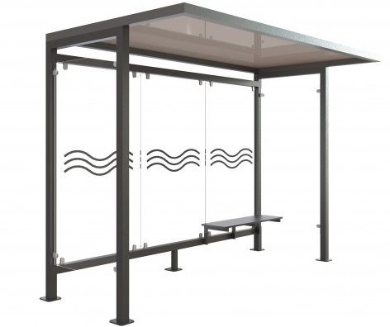
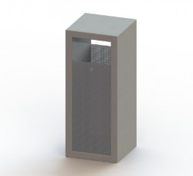


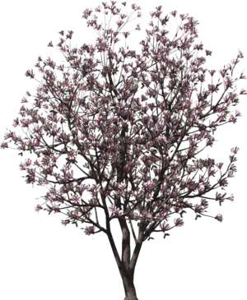



REQUALIFICAÇÃO DOS ARRUAMENTOS DA REDINHA
Largo de S.Domingos
Mobiliário Urbano:
Enquadramento
Espécies arbóreas:
Materiais:
Ameixoeira-de-jardim
Magnolia

Slide 13
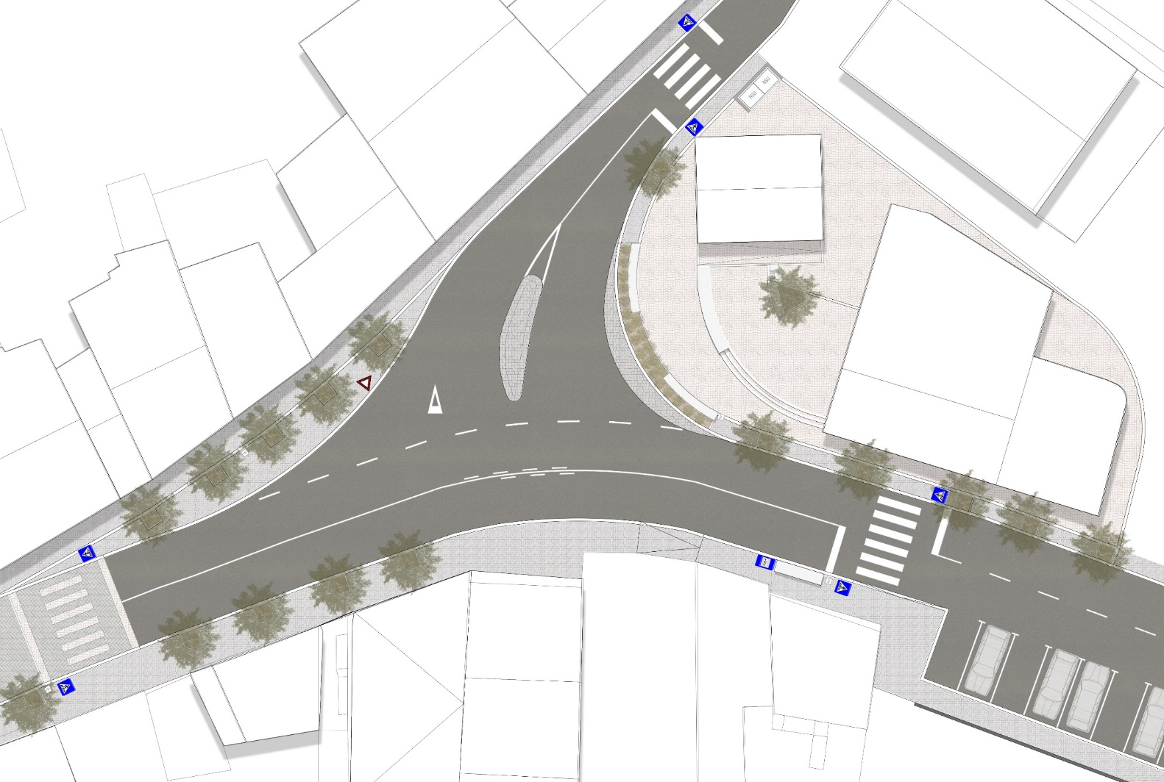
REQUALIFICAÇÃO DOS ARRUAMENTOS DA REDINHA
Largo de S.Domingos
Intersecção prioritária:
via prioritária:
Rua Caeiro / Largo S.Domingos (6,5m)
via secundária:
Rua Lúcio da Silva (4m)
ilhéu galgável de calçada grossa
cedência de passagem para via prioritária
raios de viragem em conformidade com
as disposições normativas da especialidade
(tendo em conta veículos pesados).
-Assegurar condições de visibilidade para o condutor.
-Inserção na via prioritária com segurança, indo de encontro às expectativas do condutor.

Slide 14
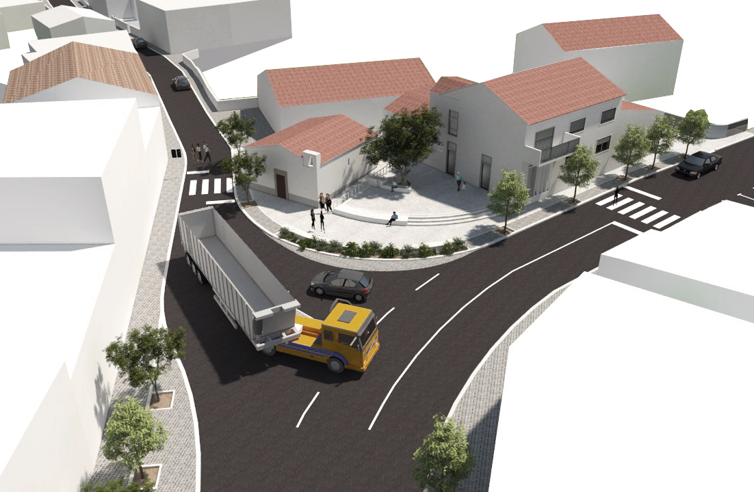
REQUALIFICAÇÃO DOS ARRUAMENTOS DA REDINHA
Largo de S.Domingos

Slide 15
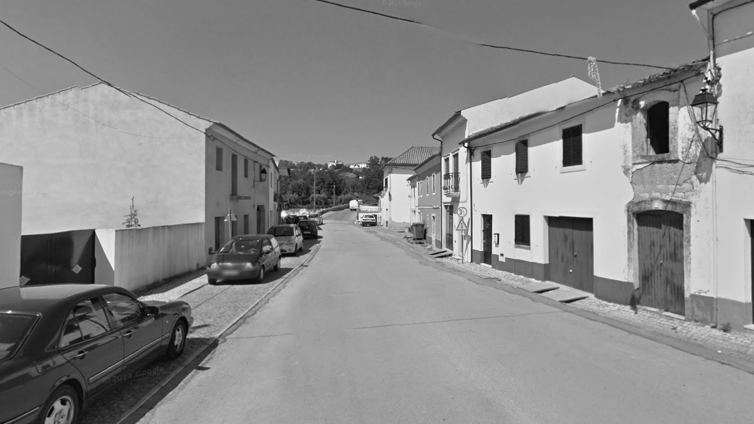
REQUALIFICAÇÃO DOS ARRUAMENTOS DA REDINHA
Largo de S.Domingos
Existente – Largo de S. Domingos

Slide 16
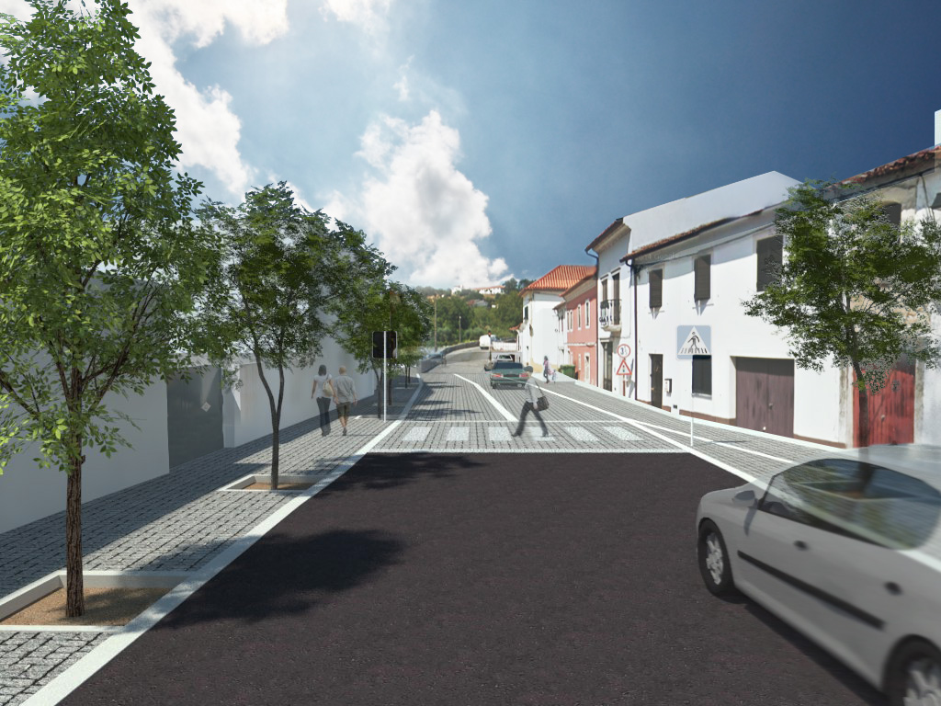
REQUALIFICAÇÃO DOS ARRUAMENTOS DA REDINHA
Largo de S.Domingos
Proposto – Largo de S. Domingos

Slide 17
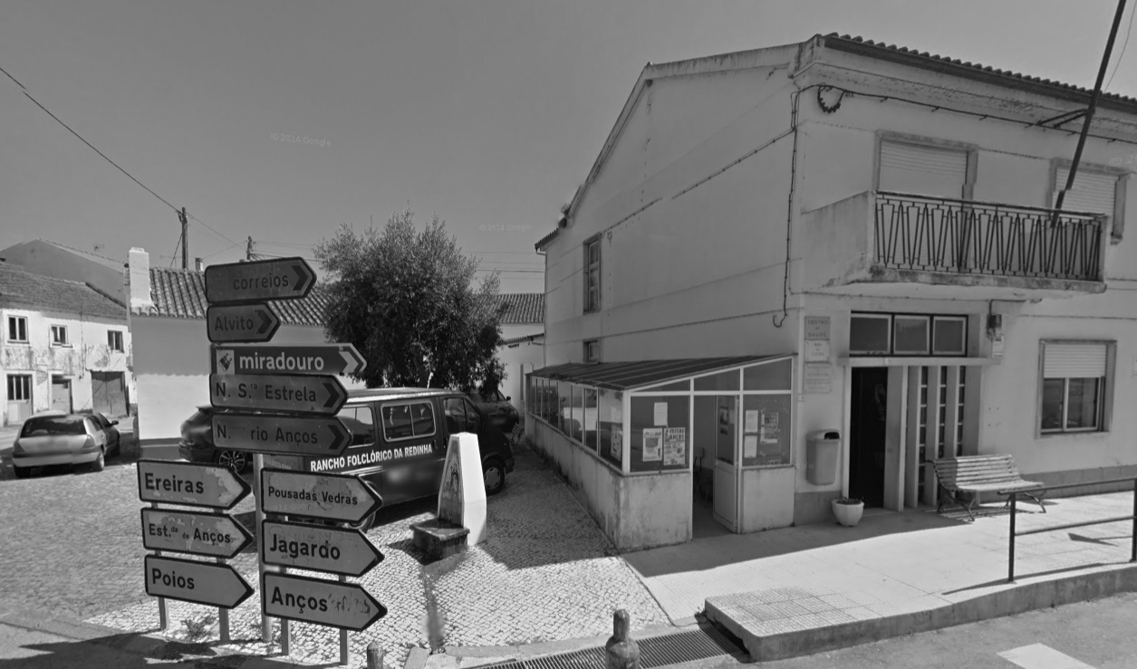
REQUALIFICAÇÃO DOS ARRUAMENTOS DA REDINHA
Largo de S.Domingos
Existente – Largo de S. Domingos

Slide 18
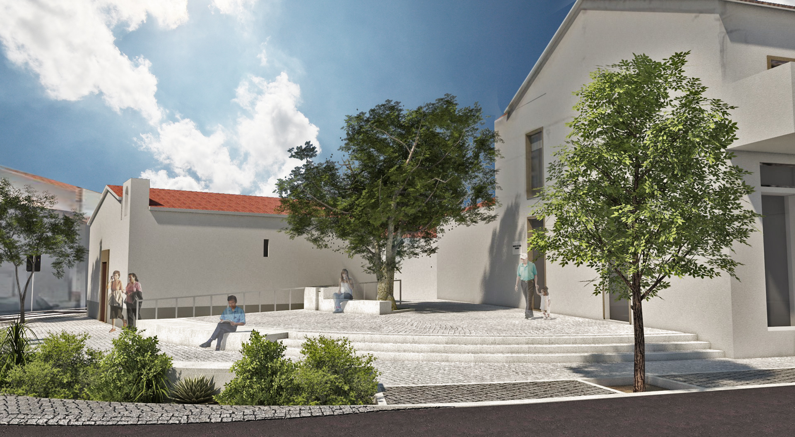
REQUALIFICAÇÃO DOS ARRUAMENTOS DA REDINHA
Largo de S.Domingos
Proposto – Largo de S. Domingos

Slide 19
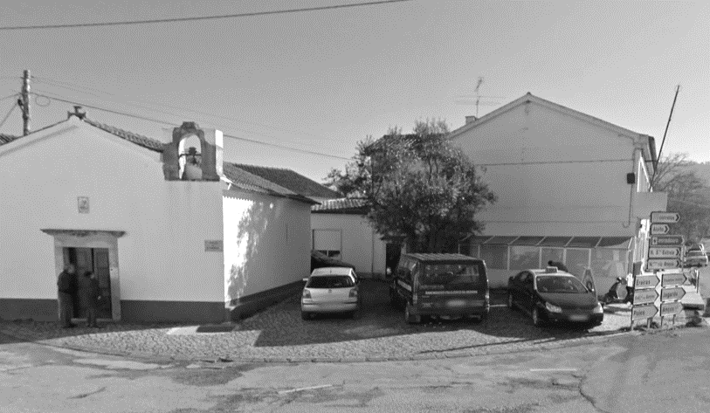
REQUALIFICAÇÃO DOS ARRUAMENTOS DA REDINHA
Largo de S.Domingos
Existente – Largo de S. Domingos

Slide 20
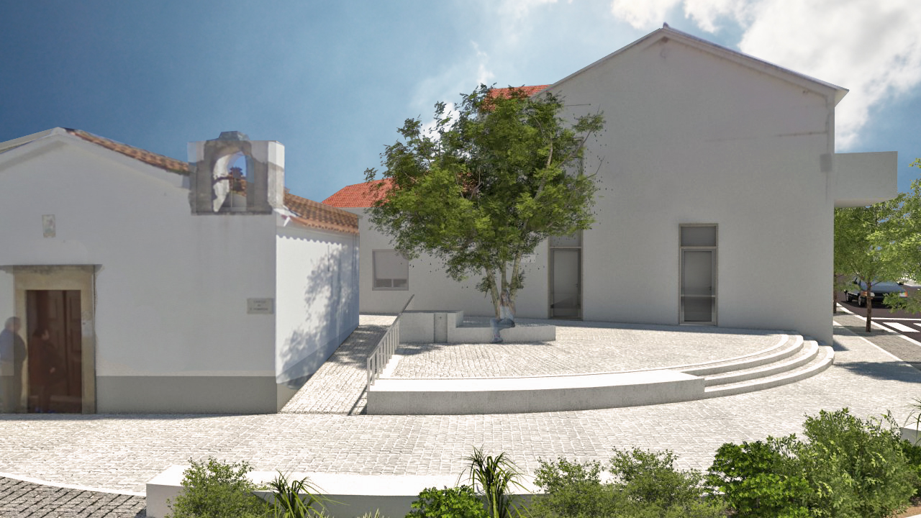
REQUALIFICAÇÃO DOS ARRUAMENTOS DA REDINHA
Largo de S.Domingos
Proposto – Largo de S. Domingos

Slide 21
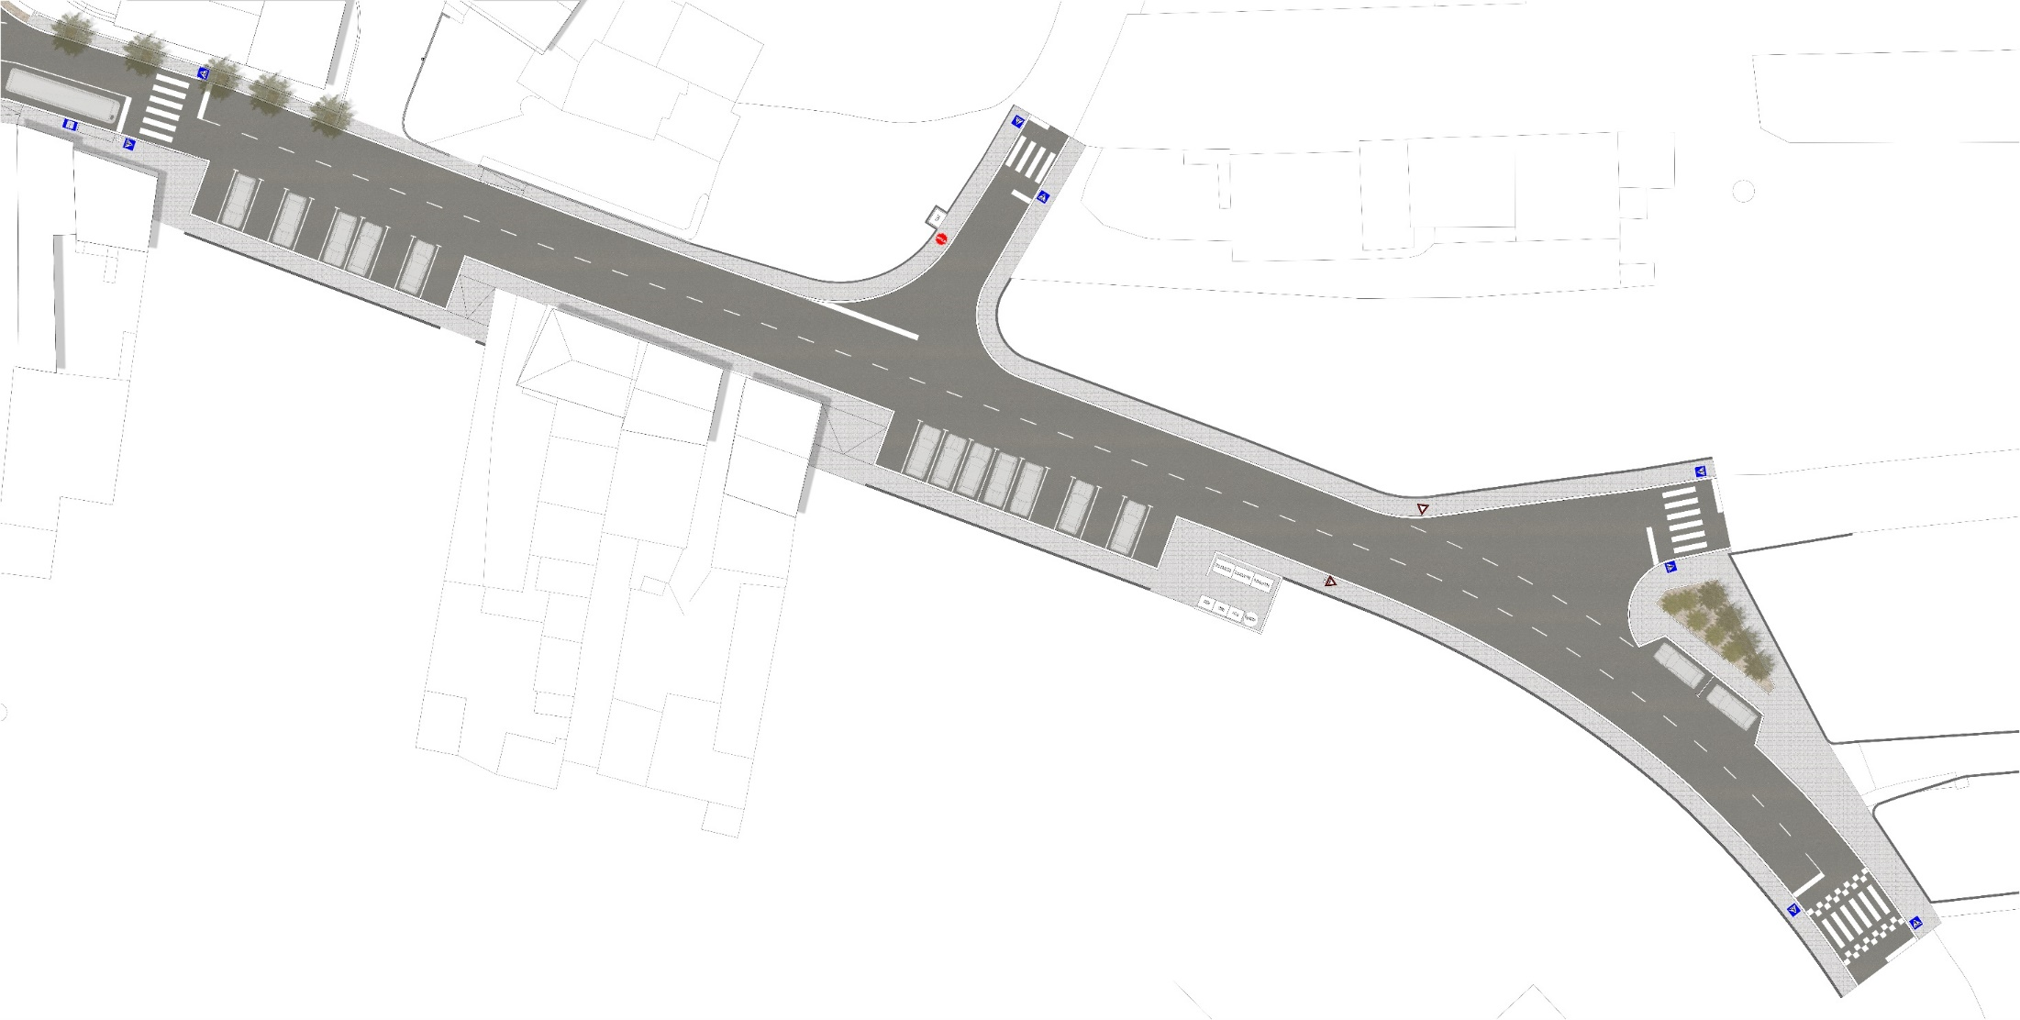
REQUALIFICAÇÃO DOS ARRUAMENTOS DA REDINHA
Rua do Caeiro
-Regularização do perfil viário
-Passeios com dimensão mínima de 1,75m
-Construção / renovação de muros
-Estacionamento ordenado
Enquadramento

Slide 22
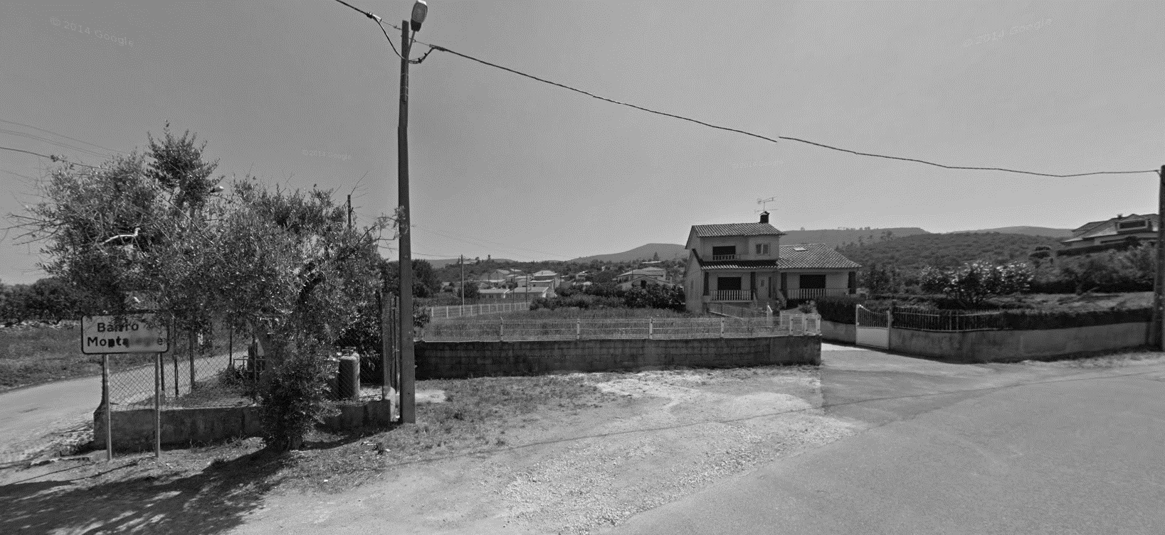
REQUALIFICAÇÃO DOS ARRUAMENTOS DA REDINHA
Rua do Caeiro
Existente – Rua do Caeiro

Slide 23
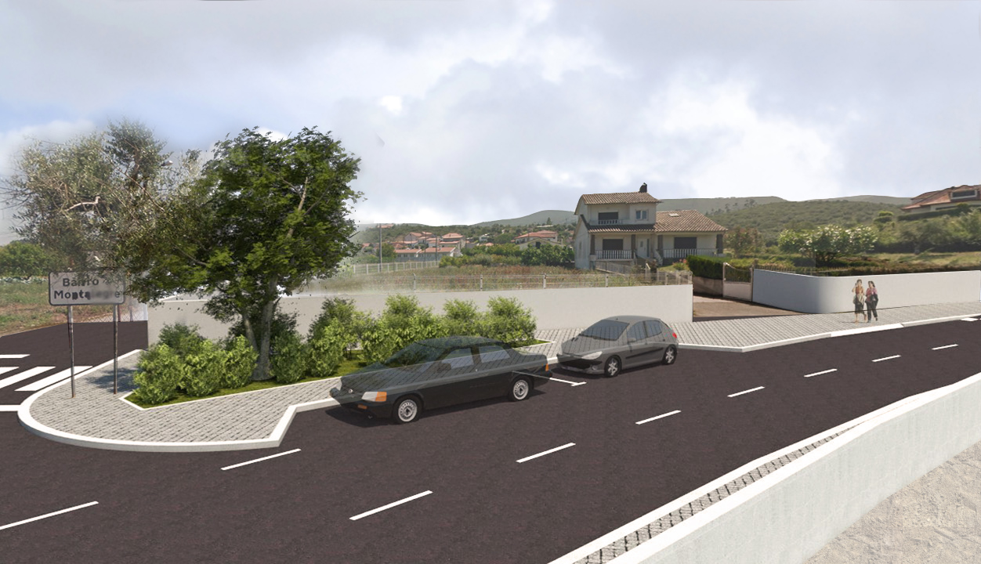
REQUALIFICAÇÃO DOS ARRUAMENTOS DA REDINHA
Rua do Caeiro
Proposto – Rua do Caeiro

Slide 24
Requalificação dos arruamentos da Redinha
Rua Lúcio da Silva e Largo de S.Domingos
Promotor: Município de Pombal
Estimativa orçamental:
566.008,87€
Prazo de execução:
300 dias
Arquitectura: Ana Carreira Silva

